Slide 1

***
Contexto de Negócio
Fazer aula experimental
Matricular-se
Doar
Participar de aulas
Alunos
Doadores
ONG
Tornar-se Colaborador
Responsável
Aluno
Voluntário

Slide 2
Cenário : Fazer aula experimental
Alunos
Recepção
Aula
ONG

Slide 3
Cenário : Fazer aula experimental
Nós operacionais
Recepção
Aula
Responsável
Aluno
Alunos
Capacidades :
c
Transmitir conhecimento
Instruir o aluno
Manter ordem
Apresentar ONG
Apresentar aula experimental

Slide 4
Cenário : Matricular-se
Aluno
Recepção
Administração
ONG

Slide 5
Cenário : Matricular-se
Nós operacionais
Recepção
Alunos
Responsável
Capacidades :
Apresentar regras para matricula
Realizar matricula
Receber pagamento
Emitir comprovante

Slide 6
Cenário : Participar da aula
Professor
Alunos
Aula
Recepção
ONG

Slide 7
Cenário : Participar aula
Nós operacionais
Recepção
Aula
Alunos
Responsável
Professor
Capacidades :
Espaço físico para acontecer aula
Ter um professor
Ter alunos
Verificar status aluno
Verificar inadimplência
Notificar eventualidades para aluno ou responsável
Ensinar a disciplina

Slide 8
Cenário : Tornar-se Colaborador
Voluntário
Administração
ONG

Slide 9
Cenário : Tornar-se Colaborador
Nós operacionais
Voluntário
Administração
Capacidades :
Verificar vagas
Cadastrar voluntário
Tornar voluntário em um colaborador
Passar regras da função

Slide 10
Cenário : Doar
Doador
//////
Recepção
ONG

Slide 11
Cenário : Doar
Nós operacionais
Administração
Doador
Capacidades :
Recebe a Doação
Emitir nota de recebimento
Lançar contribuição no livro controle

Slide 12
Nro_Matrícula + Troco + Comprovante
Capacidade = Realizar Matrícula
Interessado
Solicitar Matrícula + Entregar Documentos Necessários +Taxa
Informações
Solicitação
Informação
Fornecer Informações
Realizar
Matrícula
Caixa
Aula
Agenda
Docs. Matrícula
Matrícula
Aluno
Descrição

Slide 13
Capacidade = Realizar Matrícula
Fornecer Informações
Evento: Interessado solicita informações.
Objetivo: Fornecer Informações ao Interessado.
Trabalhadores Envolvidos:
Recepcionista
1. Recepcionista recebe solicitação de informação.
2. Verifica disponibilidade na agenda.
Caso não haja vagas na modalidade escolhida, informar o interessado e finaliza.
3. Consulta documentos necessários da matrícula.
4. Informa ao interessado os documentos necessários para matrícula, taxa e a disponibilidade de aulas e modalidades.

Slide 14
Capacidade = Realizar Matrícula
Realizar Matrícula
Evento: Interessado solicita matrícula .
Objetivo: Inserir novo aluno na ONG.
Trabalhadores Envolvidos:
Recepcionista
Recepcionista recebe solicitação de matricula com os documentos necessários e taxa de matrícula.
Cadastra documentos recebidos
Gera numero de matrícula
Cadastra o Interessado/aluno
Cadastra o aluno na aula
Registra o pagamento da taxa de matrícula no caixa e gera comprovante.
Se necessário troco, debita do caixa o troco do interessado.
Entrega ao Aluno Nº_Matrícula, troco(se necessário) e comprovante de pagamento.

Slide 15
Capacidade = Verificar inadimplência
Aluno
Autorizar Entrada
Evento: Aluno solicita entrada pra aula.
Objetivo: Verificar se ele está matriculado e se a mensalidade do Aluno está em dia.
Trabalhadores envolvidos:
Recepcionista
1. Recebe identificação do Aluno com número de matricula.
2.Consulta se o aluno está matriculado e Verifica status da mensalidade.
3. Autoriza entrada do Aluno na aula.
Se aluno estiver inadimplente, não é autorizada a entrada
Autorizar/ Não Autorizar a Aula
Nro_Matrícula
Autorizar
Entrada
Descrição
Matrícula

Slide 16
Capacidade: Tornar voluntário em colaborador
Voluntário
Solicitar Cadastro colaborador
Informar Resposta
Solicitar
Informação
Fornece Informações
Inserir
voluntário
Descrição
Departamento
Colaborador

Slide 17
Capacidade: Tornar voluntário em um colaborador
Inserir Colaborador
Evento: Entrada de um colaborador na ONG.
Objetivo: Direcionar um novo colaborador a uma tarefa na ONG.
Trabalhadores envolvidos:
Recepção
Recebe solicitação de cadastro do voluntário.
Verifica se tem vaga no quadro de colaboradores
Cadastrar voluntário no quadro de colaboradores
Caso não tenha vaga, não cadastrar.
Informar resposta ao voluntário.
Caso esteja cadastrado informar regras da vaga.

Slide 18
Capacidade: Receber Doações
Doador
Receber Doação
Evento: ONG recebe algum tipo de doação.
Objetivo: Contabilizar entrada de algum tipo de doação na ONG.
Trabalhadores Envolvidos:
Recepcionista
Recebe doação do doador.
Armazena doação.
Lançar contribuição no Livro de Controle e gera comprovante da doação.
Entrega comprovante da doação para o doador.
Entregar Comprovante
Entregar Doação
Receber
Doação
Descrição
Doações

Slide 19
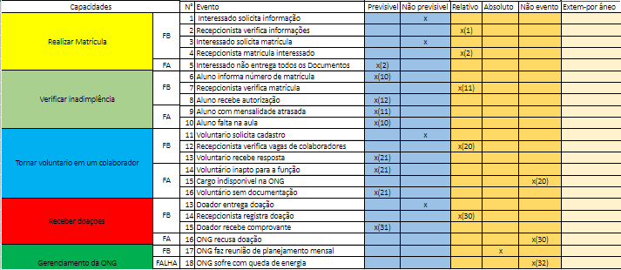

Slide 20
ADS 3A
Nome: Isac Moreira Campos RA: 1800451
Nome: Leonardo Silva Pires RA: 1800445
Nome: Rafael Cordeiro Diniz RA: 1800640
Nome: Ramon Marques Fontana RA: 1600266
Nome: Samuel Soares da Silva RA: 1801144
Nome: Vaney Rocha dos Santos RA: 1801281

